Slide 1

AI 보조 작가와 함께하는 반전 동화 만들기
생성형 AI를 활용한 창의적 글쓰기 수업

Slide 2
수업주제: 반전동화 작가
- (내용) 생성형 AI를 보조 작가로 활용하여 기존 동화의
설정을 비틀어 새로운 이야기 만들기
- 대상: 초등학교 5학년
- 소요시간: 80분(2차시)

Slide 3
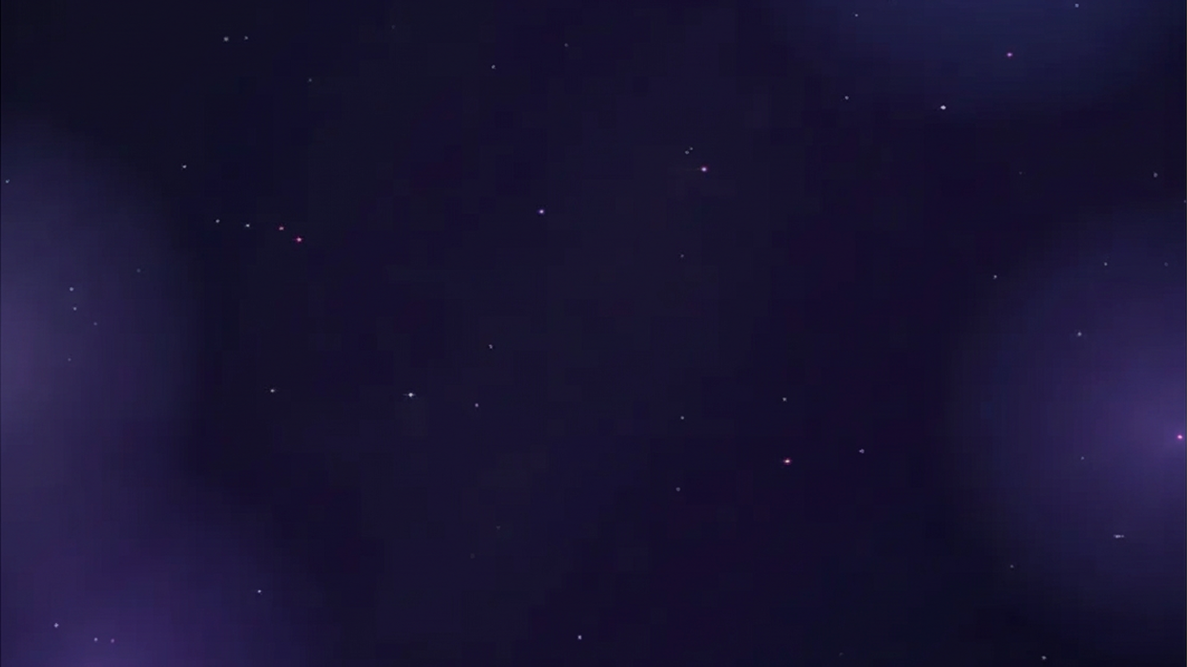
1-2차시 AI 보조 작가와 함께하는 '반전 동화’ 만들기
성취기준
- [5국03-01] 작품 속 인물의 생각이나 느낌을 이해한다.
- [5국02-04] 자신의 생각이나 느낌을 표현하는 글을 쓴다.
학습 목표
1. 생성형 AI에게 구체적인 조건을 담은 프롬프트를 입력하여 아이디어를 얻는다.
2. AI와 협업하여 기존 동화를 새로운 관점(반전)으로 재구성하고, 비판적으로 검토하여 글을 완성한다.

Slide 4


[수업진행계획]
도입(10분)-전개(60분)-정리(10분)
생각열기(10분)
활동(60분)
정리(10분)
-기획(아이디어)
-창작(초안작성)
-검토(고쳐쓰기)
-공유(발표)
-제출
동화 내용을
뒤집어보는 상상

Slide 5
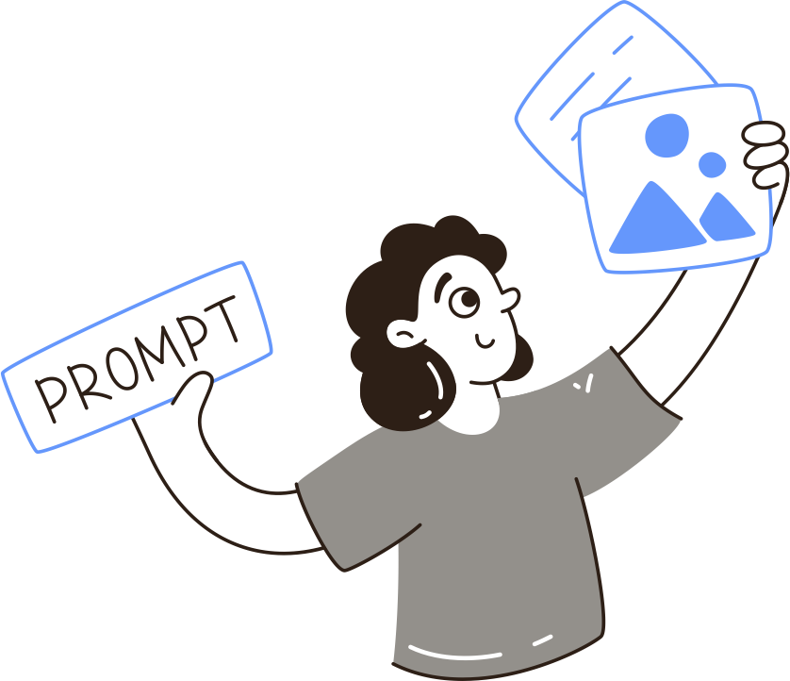

프롬프트 작성방법 안내
(1) 역할부여: 동화작가라는 역할을 부여합니다.
(2) 상황설정: 구체적인 맥락상황을 제시합니다.
(3) 조건제시: 대상을 정하고 필요내용을 요구합니다.

Slide 6
프롬프트 작성방법 안내[조건제시 구체화]
(1) 대상독자 명시: 초등학생 4학년, 5학년 등
(2) 글자수 제한: 500자, 700자 등
(3) 문체나 형식: 읽기 쉽게, 대화체로, 이해하기 쉽게
(4) 자유로운 발상: 정답은 없음.

Slide 7
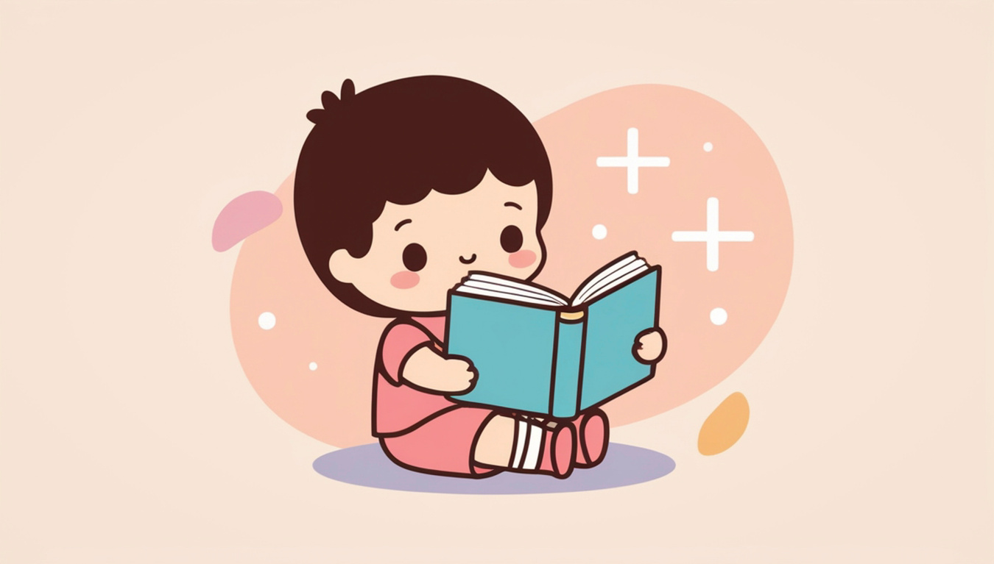
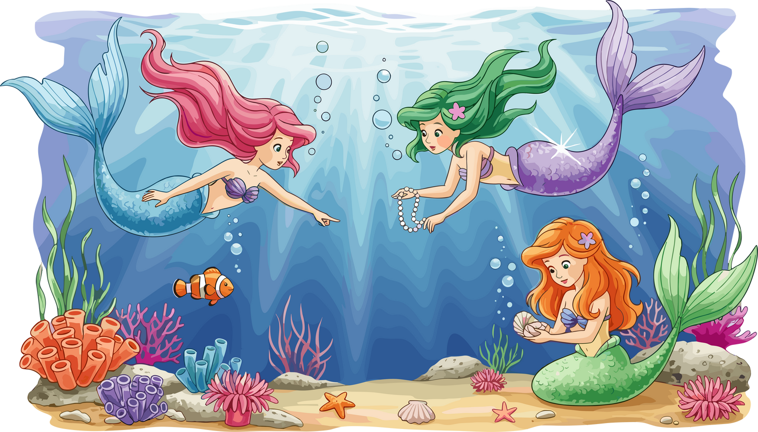
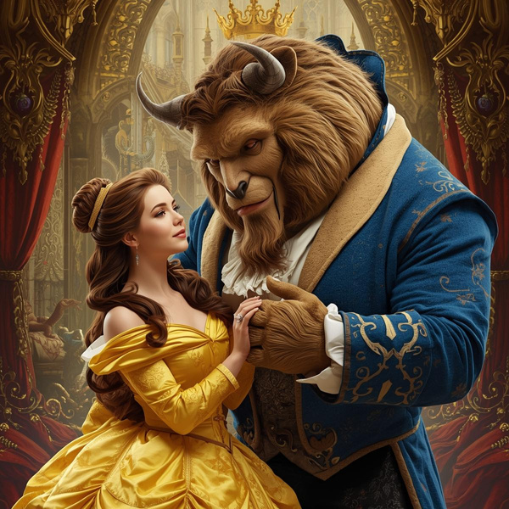
[도입-생각열기1] 만약 콩쥐가 팥쥐를 괴롭혔다면?
명작동화
인어공주
콩쥐 심성이 팥쥐와 바뀐다면?
만일 미녀가 남자고 야수가 여자였다면?

Slide 8

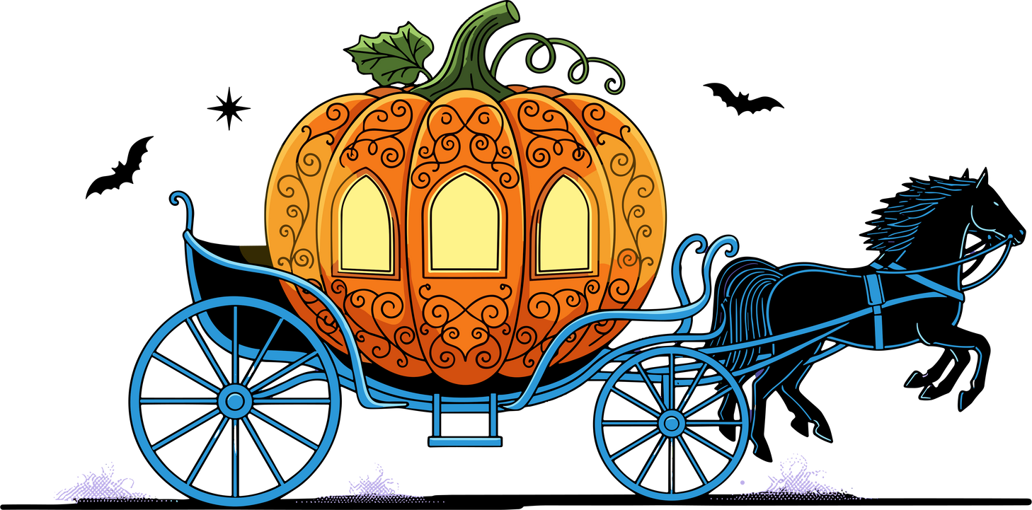
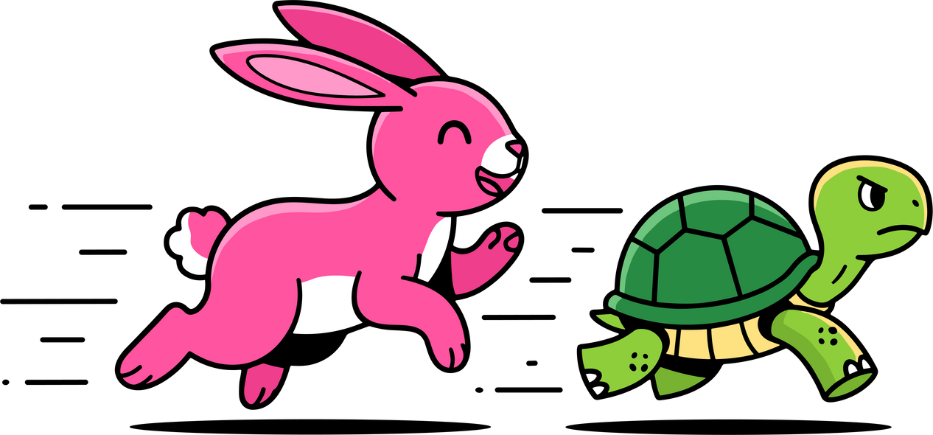
[도입-생각열기2] 신데렐라가 휴대폰을 잃어버렸다면?
전래동화
흥부와 놀부
토끼와 거북이
유리구두가 신델레라
언니에게 맞았다면?
만일 토끼가 잠을 안자고 거북이를 이겼다면?

Slide 9



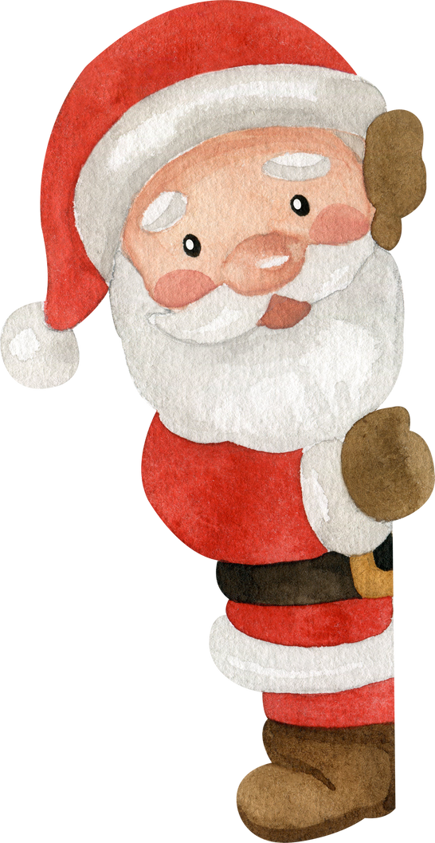
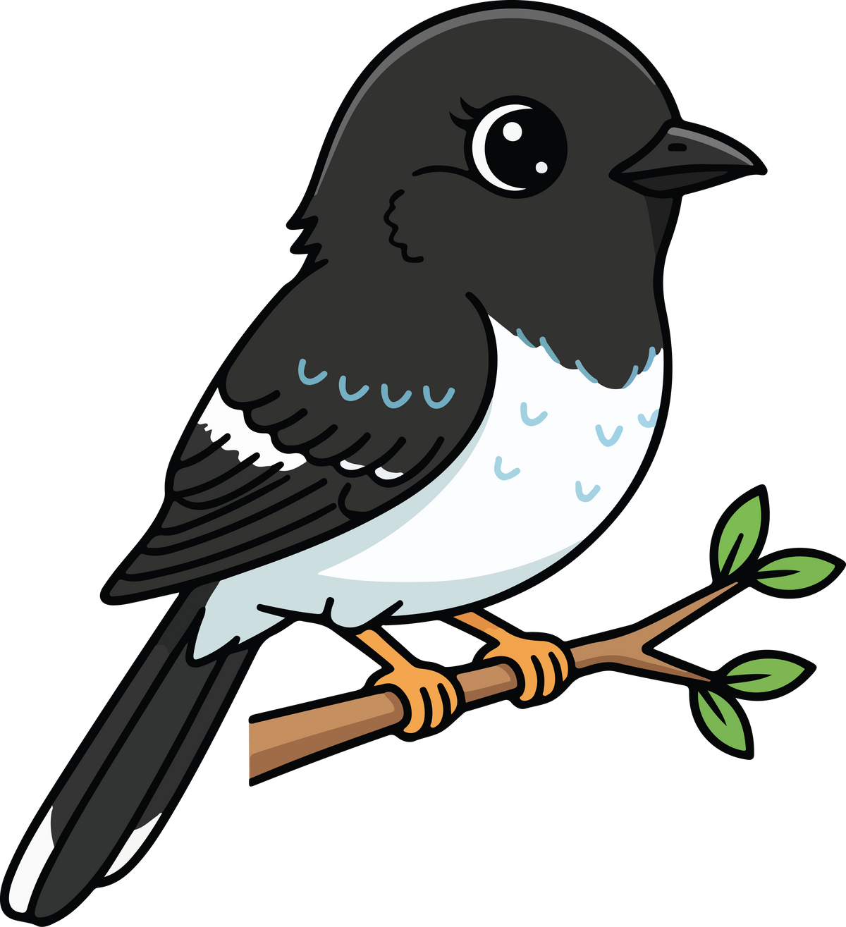


[도입-생각열기] 아는 내용을 뒤집어보는 상상 질문 던지기

Slide 10
[학습 목표 확인]

Slide 11
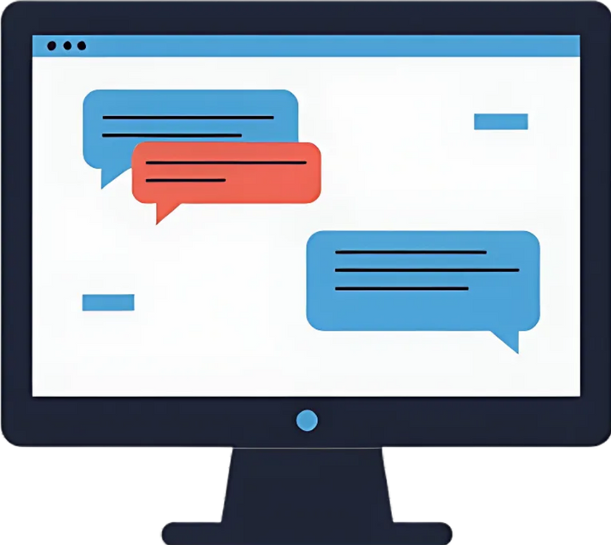
[학습 목표 확인]
1. 생성형 AI에게 구체적인 조건을 담은 프롬프트를 입력하여 아이디어를 얻는다.
2. AI와 협업하여 기존 동화를 새로운 관점(반전)으로 재구성하고, 비판적으로 검토하여 글을 완성한다.

Slide 12

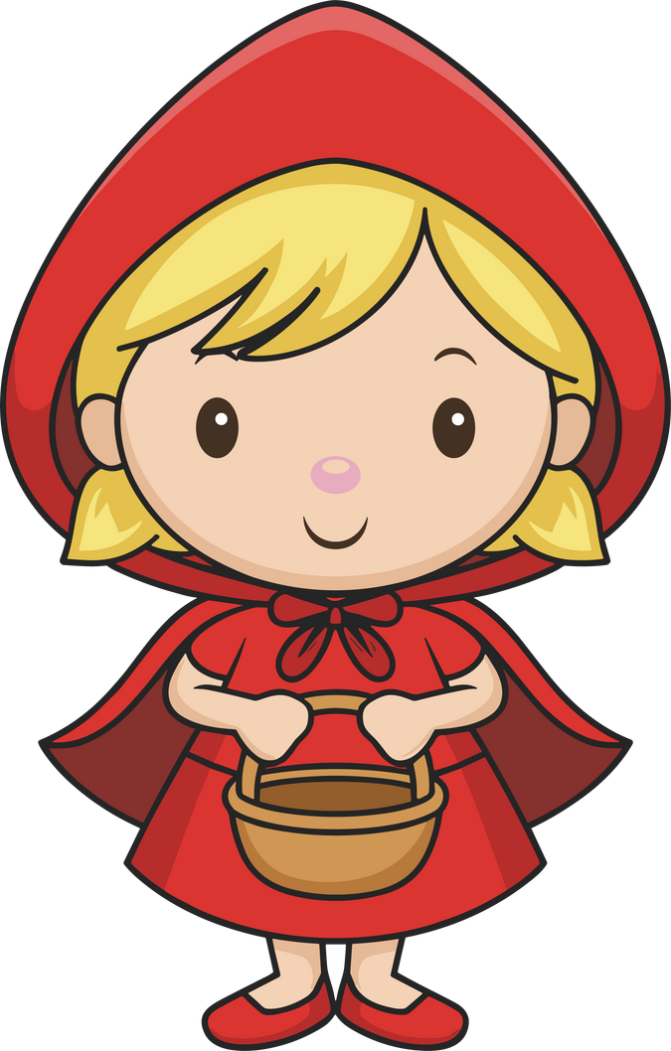

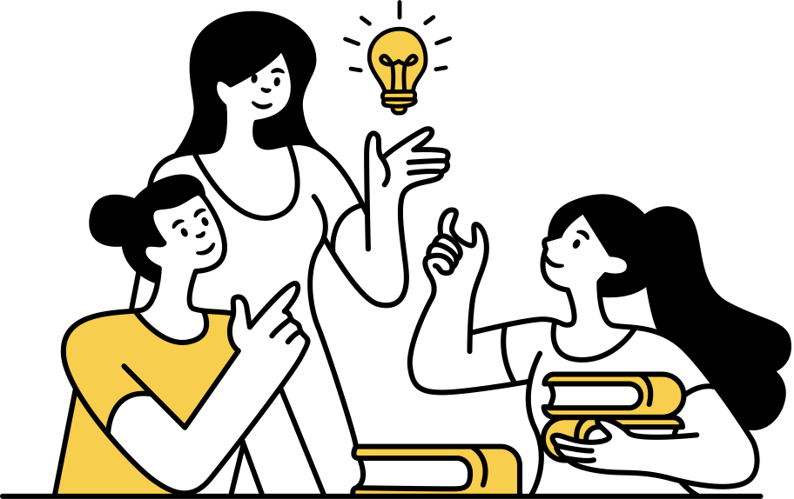
[전개-활동 1 안내 - 클래스팅AI와 아이디어 기획하기]
각색 희망 동화 선정
분야별 내용 변경
아이디어 교류
주인공, 성격,
배경, 결말
클래스팅AI
아이디어 나누기
동화선정

Slide 13

[전개-활동 1 - 아이디어 작성 예시]
예시를 살펴볼까요?
주인공, 성격, 배경, 결말 등 분야별 셀프토의
(예시)신데렐라 이야기에서 주인공을 다른 사람으로
바꾸는 게 가능할까?
(예시)신데렐라가 가난한 집이 아니라 부유한 집으로
설정한다면?
(예시)신데렐라 성격이 지금과 반대 성격으로 성장했
다면 어떤 식으로 전개가 흐를까?

Slide 14
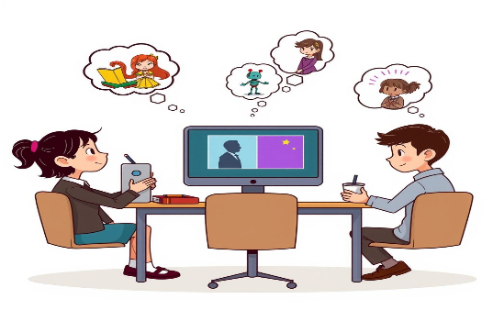
[활동 1 안내 - 작성 예시]
[전개-활동 1 안내- 동화주제 선정]
예시를 살펴볼까요?
여러 명작동화, 전래동화 중
희망하는 동화를 선정

Slide 15
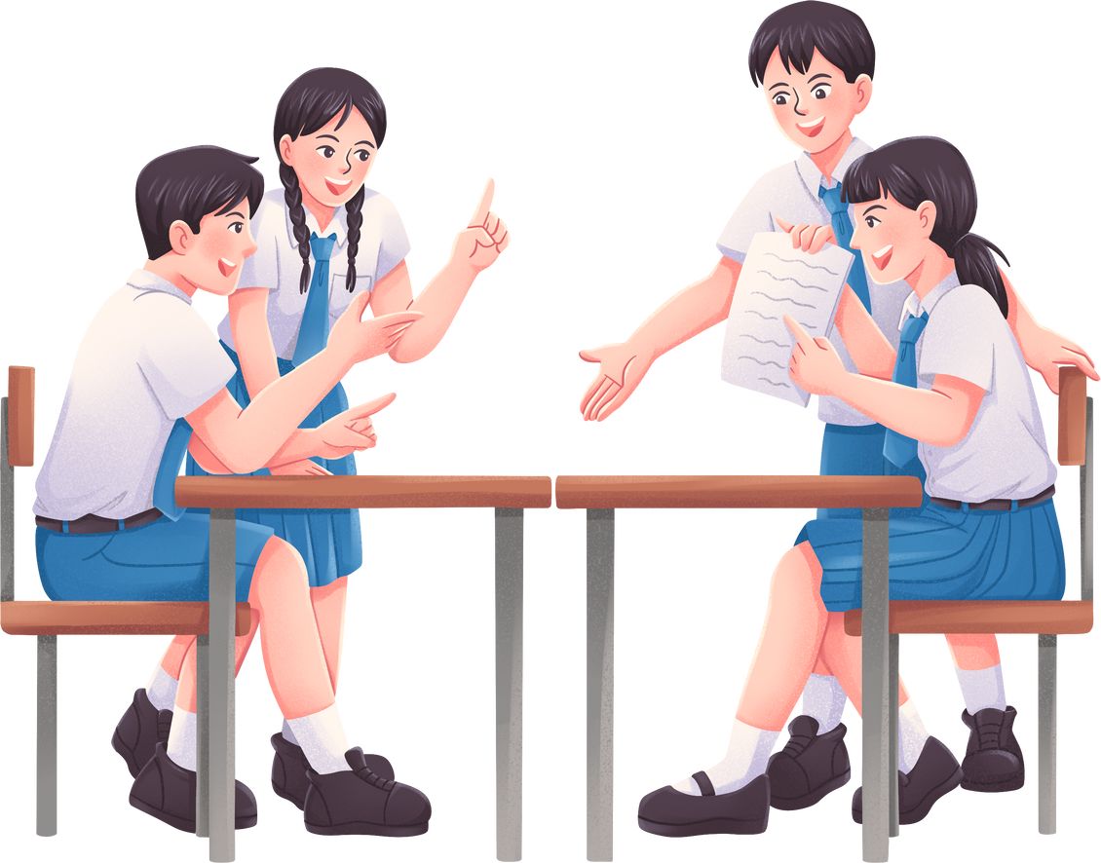
[활동 1 안내 - 작성 예시]
[전개-활동 1 안내- 성격 바꾸기]
예시를 살펴볼까요?
(성격 바꾸기 예시)
  콩쥐의 성격을 팥쥐보다 악독하고 남을 잘 괴롭히는 성격으로 바꾸면?
  신데렐라를 욕심 많고 남에게 지기 싫어하는 성격으로 바꾼다면?

Slide 16
[활동 1 안내 - 작성 예시]
[전개-활동 2 안내- 배경(시대/장소) 바꾸기]
예시를 살펴볼까요?
(배경 바꾸기 예시)
  (별주부전) 토끼가 살고 있는 시대를 2200년 로봇과 같이 살고 있는 시대로 변경한다면?
  (흥부전) 이야기 배경을 동굴로 바꾼다면?

Slide 17
[활동 1 안내 - 작성 예시]
[전개-활동 3 안내- 현대적 요소 추가하기]
예시를 살펴볼까요?
(현대적 요소 추가)
  (숲 속 공주) 숲속 공주가 눈을 떴을 때 곧바로 아이돌로 데뷔한다면?
  (미녀와 야수) 야수가 미녀의 백댄서였다면?

Slide 18

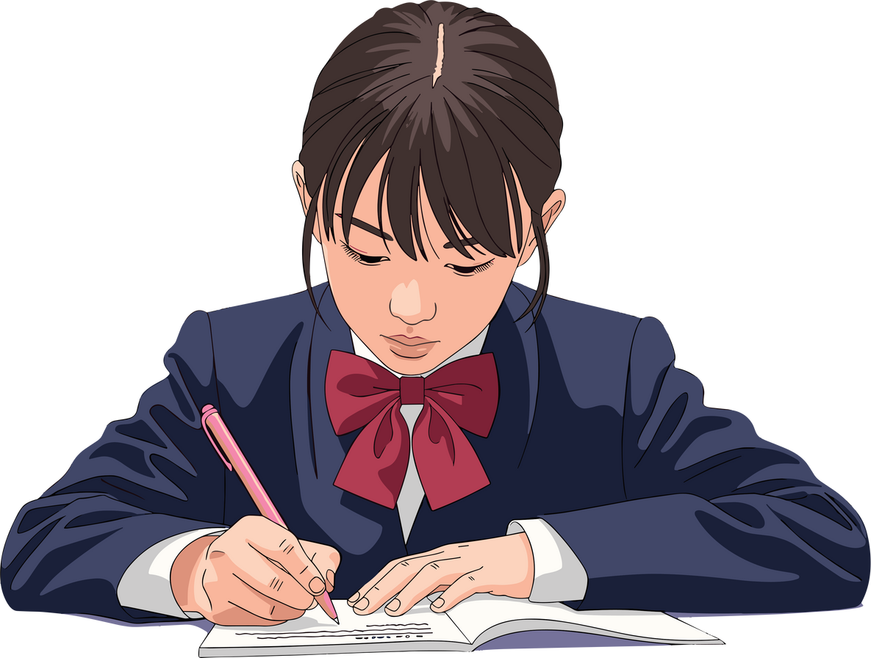
[활동 1 안내 - 작성 예시]
[전개-활동2 AI 보조작가와 협업

Slide 19
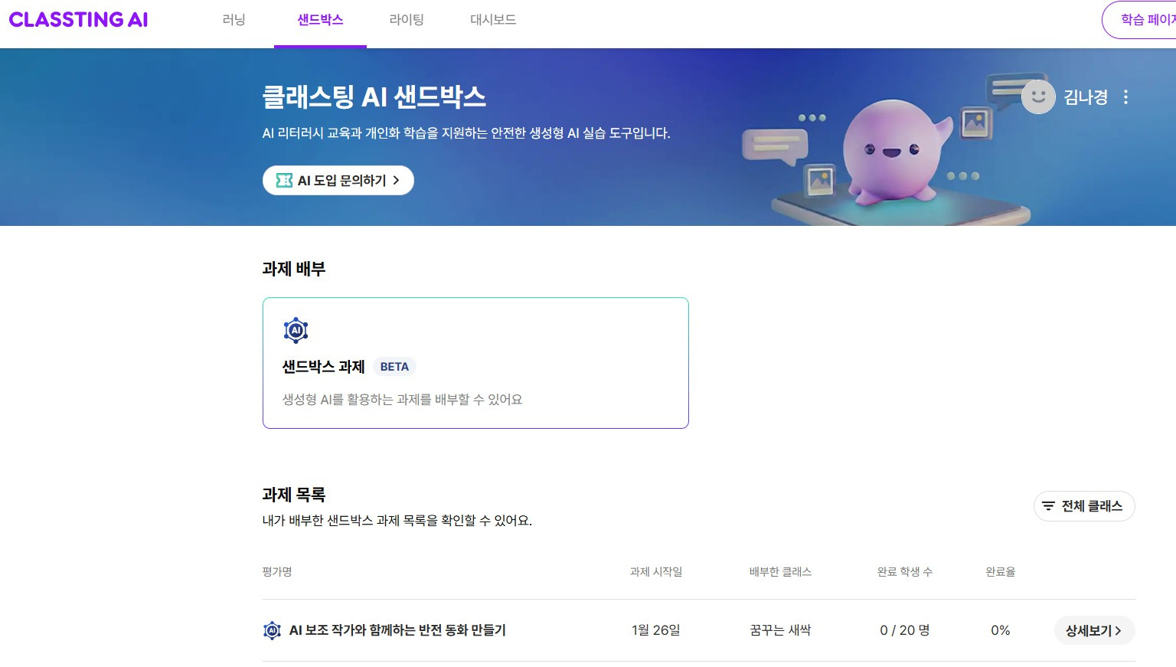
[클래스팅AI 샌드박스 과제 접속- 교사 과제배부]

Slide 20
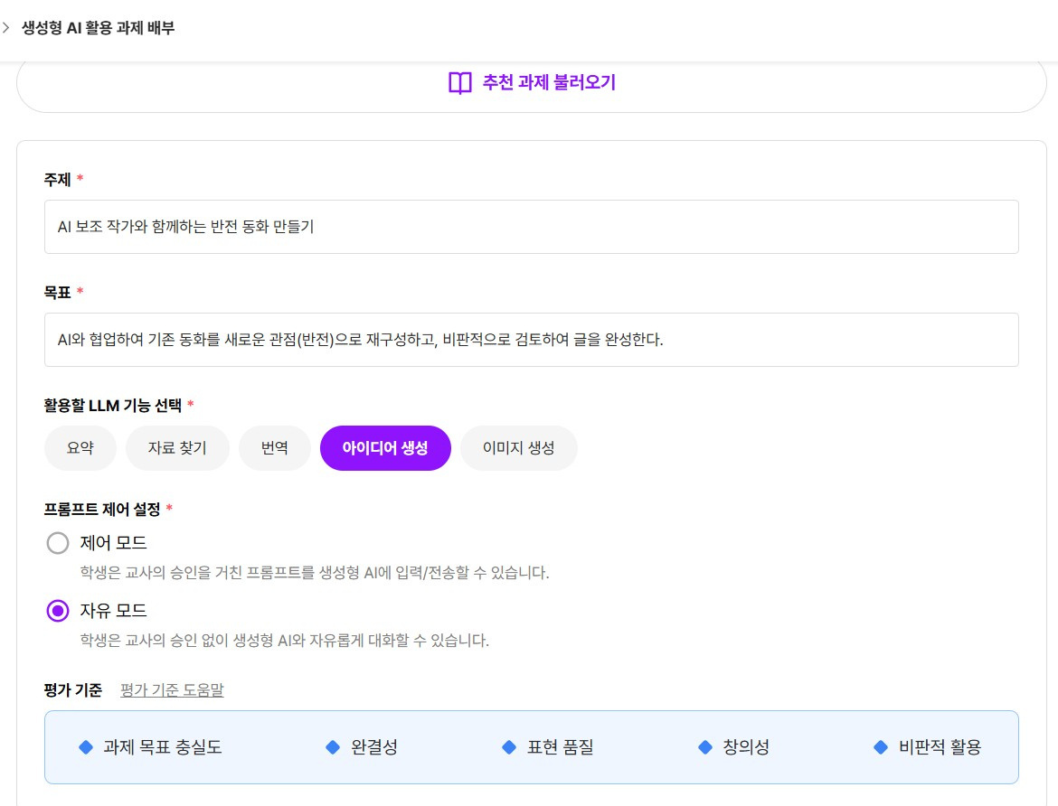
[클래스팅AI 샌드박스 과제 접속- 교사 과제배부]

Slide 21
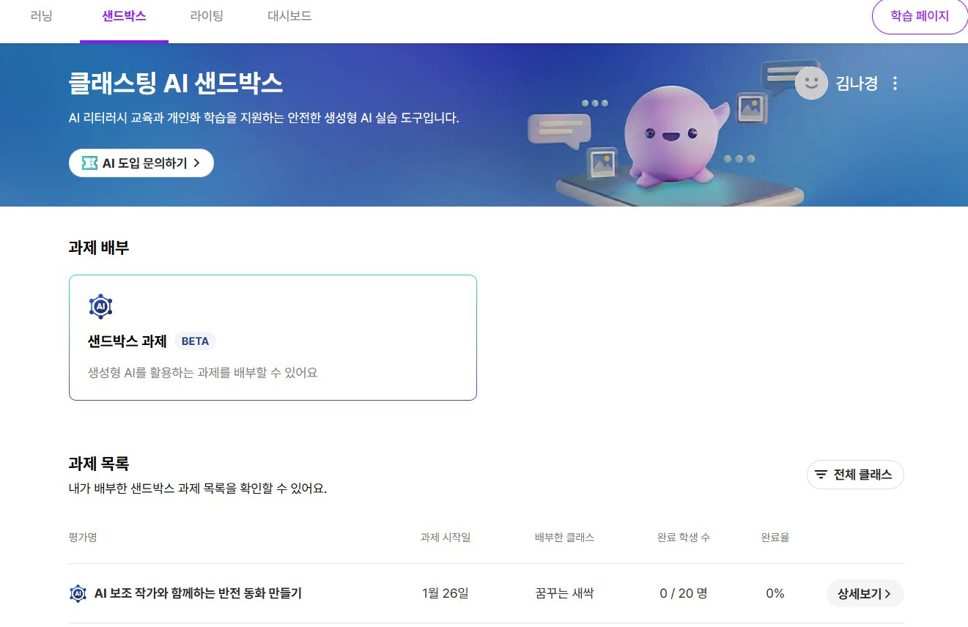
[클래스팅AI 샌드박스 과제 접속- 학생 과제접속]

Slide 22
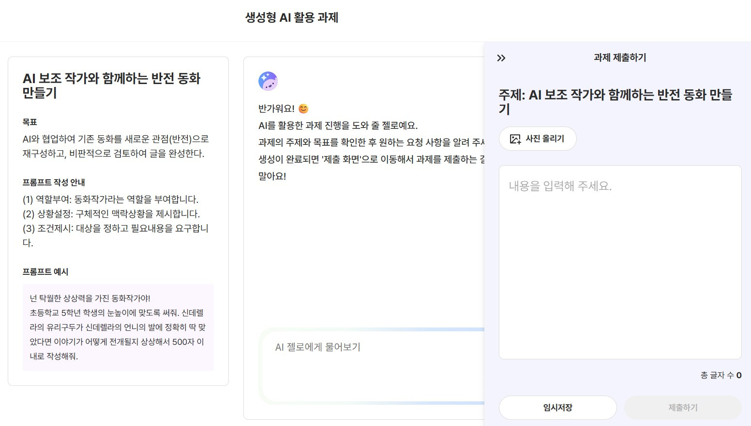
[클래스팅 AI 젤로 활용하기]

Slide 23
[전개-활동 2 - 초안작성 예시]
작성예시를 살펴볼까요?
(역할)넌 탁월하고도 풍부한 상상력을 가진 이시대 최고의 동화 작가야!
(조건)초등학교 5학년 학생이 쉽게 읽을 수 있도록 눈높이를 고려해서 500자이내로 작성해줘.

Slide 24
[전개-활동 2 - 초안작성 예시]
작성예시를 살펴볼까요?
(상황1) 신데렐라의 유리 구두가 신데렐라의 언니의 발에 정확히 딱 맞았다면 이야기가 어떻게 전개될지 상상해서 작성해줘.
(상황2) 신데렐라의 성격이 과거보다 훨씬 외향적으로 바뀌는 것도 같이 적용해줘.

Slide 25

[전개-활동2 안내 - 유의사항]
생성형AI를 활용할 때 다음 사항을 유의해요.
기존 이야기의 틀을 벗어날 수 있다는 점을 미리 안내해요.
본인 및 친구 등
개인정보 언급을
자제해요.
주인공의 태도,
말투, 배경, 결말 등 내용에는 정답이 없어요.

Slide 26
[전개-활동3 검토/수정]
나만의 필체와 내용으로 바꿔요!
형식
내용
AI가 알려준 글을 그대로 쓰지 않아요. 베끼는 것은 창작이 아닙니다. 여러분만의 문체나 표현으로 나타내세요.
더 재미있는 내용으로 바꿔보세요. 등장인물의 성격을 잘 드러나도록 대화를 수정하는 것도 하나의 방법입니다.

Slide 27
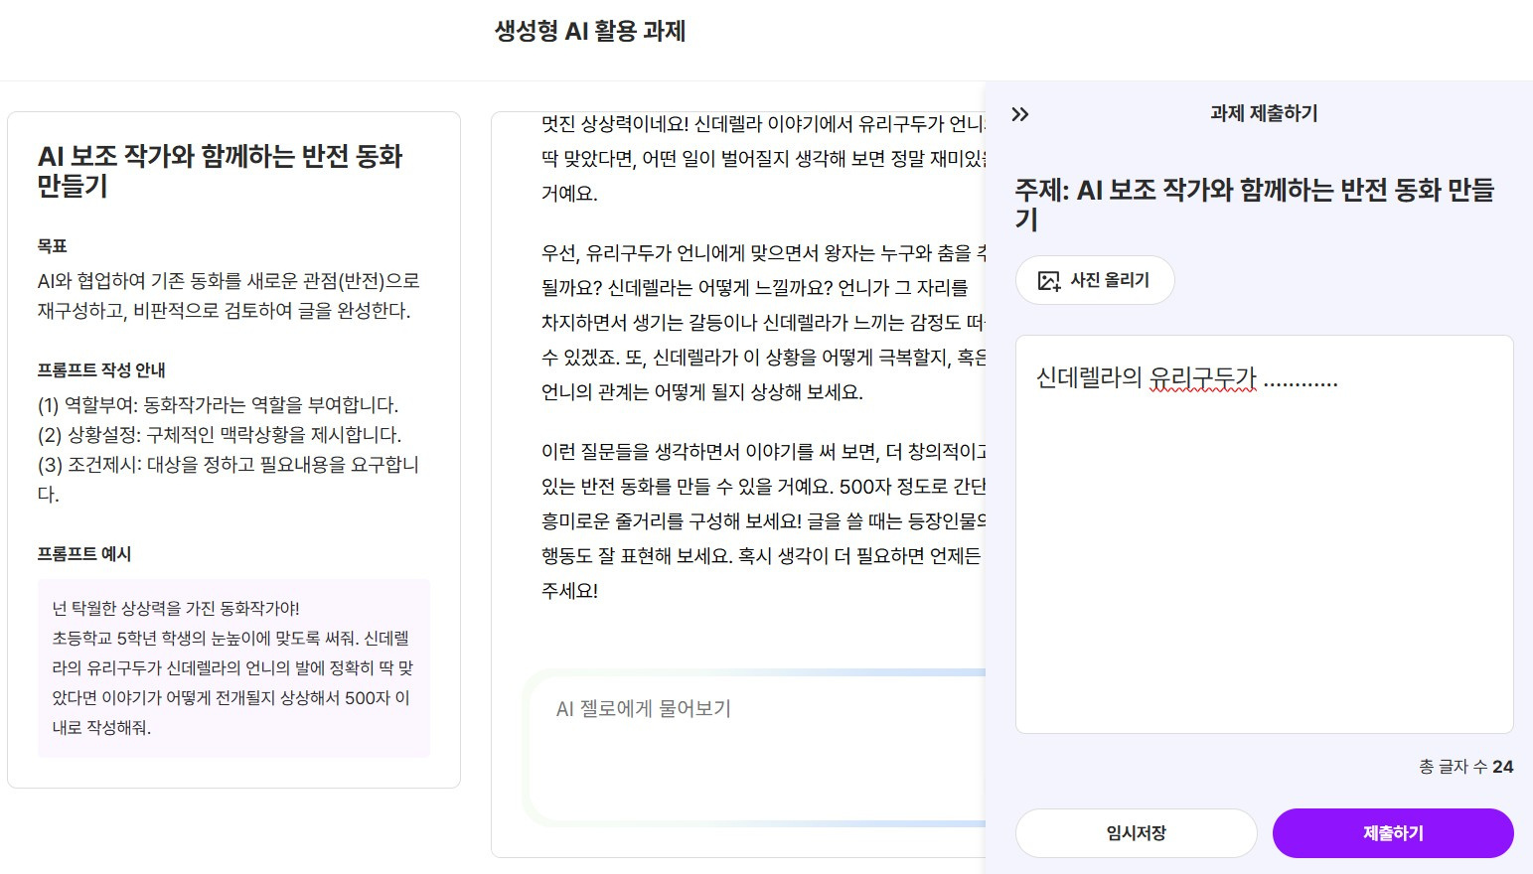
[전개-활동3 검토/수정 후 제출하기]

Slide 28
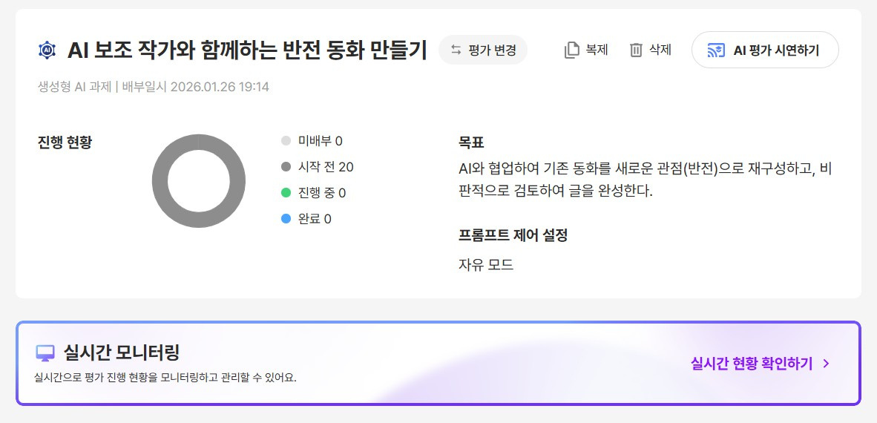
[전개-활동3 교사 실시간 모니터링 가능]

Slide 29

[전개-활동3 교사 실시간 모니터링으로 피드백 가능]

Slide 30

[전개-활동3 평가 안내]
평가 유의사항1
- 이 수업의 평가는 '얼마나 잘 고쳐 썼는가'에 있어요
- AI의 글을 비판적으로 검토하고 수정하는 능력이 중요해요

Slide 31

[전개-활동3 평가 안내]
평가 유의사항2
- 여러분의 생각과 감정을 담아 글을 풍부하게 만들어보세요
- 친구들이 읽었을 때 '와! 재미있다!'라고 느낄 수 있게 수정해보세요
- 자신만의 색깔이 담긴 이야기로 완성하는 것이 목표예요

Slide 32
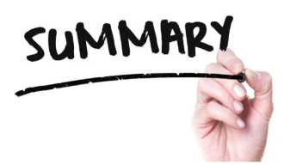
[핵심 정리]
- AI 젤로와 함께 프롬프트 쓰기를 활용하여 반전동화 아이디어를 만들 수 있어요!
- 인물의 성격, 시대적 배경, 결말 등 부분적으로 또는 전체적으로 나만의 문체로 변경할 수 있어요!
- 적절한 도움을 받아 세상 유일한 반전동화 작가로 성장할 수 있어요!

Slide 33
[다음 시간 예고]
"다음 시간에 만나요!"

